Slide 1
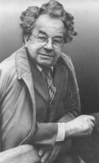

Slide 2
Найдите и прочитайте главную
мысль рассказа.
2. Порассуждайте, о чём задумался
Вова в конце рассказа?
3. Легко ли Вове измениться? Почему?
Работа по тетради.

Slide 3
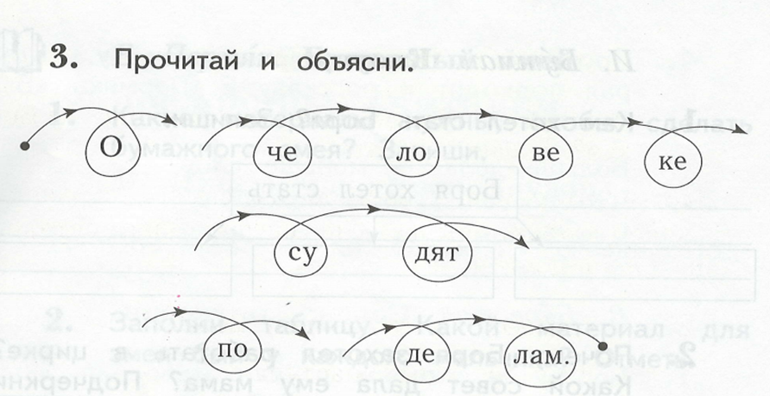
О человеке судят по делам.
П
У
Ш
О
К
Д
Е
В
О
Ч
К
И
М Р З Йм
Б
А
Б
У
Ш
К
А
Т В Р И Щ И
Ё Ж И

